Slide 1
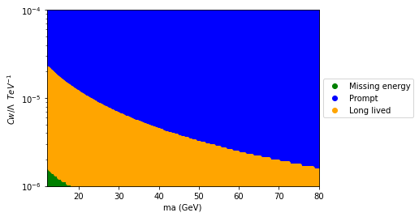
IP2I Lyon: Résumé des Activités 5/22 (contact S. Gascon-Shotkin)
Personnels permanents impliques en 2022:
Gerald Grenier, Imad Laktineh, Laurent Mirabito (CMS+CALICE/FLC), Gaëlle Boudoul, Didier Contardo, Suzanne Gascon (CMS), G. Cacciapaglia, A. Deandrea, N. Mahmoudi (Théorie)
Stage M2 experimentale:
Stage M2 (4 mois) commencé le 21/3/22: « Comparaison des prédictions des suites logicielles de ILC (ILCsoft) et de FCC (key4HEP) sur un signal H par VBF » G. GRENIER, maitre de stage , stagiaire: Alexia HOCINE: Avancement: Alexia a établi les outils nécessaires à la vérification de la reproductibilité de l'analyse dans ILCsoft. Elle commencé à insérer la même analyse dans l'environnement key4HEP.
Stage M2 theorie: Théorie:
Stage M2 (4 mois) commencé le 1/3/22: « Etude des signatures de bosons scalaires légers» A. DEANDREA, maitre de stage (co-encadrement par G. CACCIAPAGLIA et S. GASCON-SHOTKIN) : stagiaire: Tomas URIBE-APRAEZ Avancement: Première partie sur la désintégration du scalaire léger "a" ( désintégration photophilique) à grand temps de vie

Slide 2
IP2I Lyon: Résumé des Activités 1/22 (contact S. Gascon-Shotkin)
Senseurs monolithiques actifs à pixels (MAPS): Proposition de développement conjoint (65nm) avec IPHC-C4PI, CPPM (et le CERN) pour trajectographes, voire calorimètres à haute granularité [GB,DC,SG]
Proposition officielle de rejoindre le MP DICE vue en CSP au labo début mars, feu vert de la direction pour une exploration. Court terme: Contribution au ER2 65 nm avec stitching du WP1.2 du CERN: Soit un grand senseur de type ALICE ITS3 ou une structure de test dans la surface de substrat non occupée par ce senseur en collaboration avec IPHC. Moyen terme: Architecture basse puissance et/ou implémentation d’une mesure de timing précis (en discussion a IP2I en relation avec les travaux effectues sur TDC dans le cadre d’autres projets).
Calorimétrie à haute résolution (énergie et temps) dans un contexte de lecture double : Cristaux/fibres cristallines/graines:
Discussions en vue d’un MP toujours en cours dans le cadre d’un détecteur concept genre ‘IDEA+ ’ :A ce jour intérêt de C. Morel (CPPM)/D. Yvon (IRFU), S. Monteil (LPC),J. Lefrancois et al (IJCLab, Grainite [ex Powder-0]) + ILM (UCBL-INP), CERN-EP, Milano-Bicocca…. Discussion prévue pendant FCC-Week
FCC-France/Italie @IP2I Lyon, 21-23 novembre 2022

